Slide 1
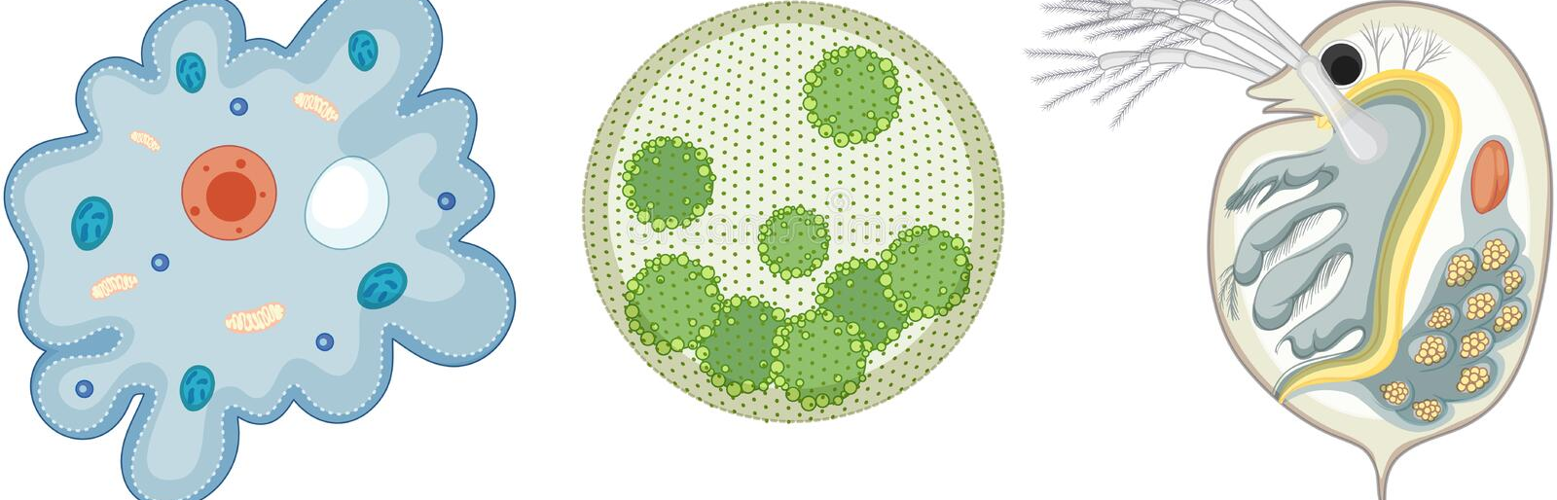

Eencellige organismen
2.7 Biologie voor jou
Leerjaar 1

Slide 2
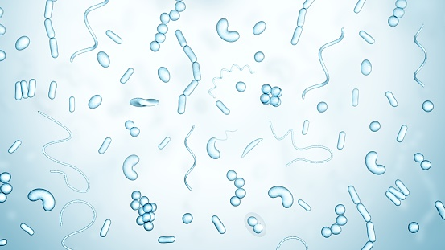
Welkom
Herhalen
Uitleg 2.7 ‘Eencellige organismen’
Zijn de leerdoelen gehaald?
Zelfstandig werken
Huiswerk
Wat gaan we doen?

Slide 3

Herhalen
2.5 De celkern
2.6 Celdeling
Kenmerken van chromosomen
Bouw en functie van DNA
Celdeling
Kenmerken stamcellen

Slide 4
Leerdoel
Je leert..
1. Dat organismen kunnen bestaan uit één cel.

Slide 5
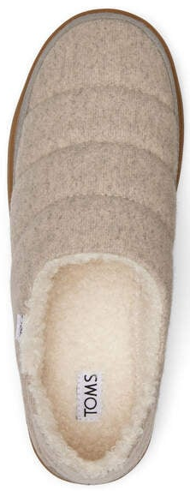
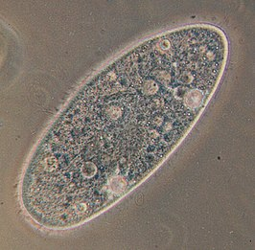
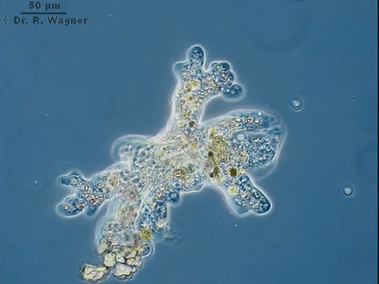
Eencelligen
Eencellige organismen: levende wezens die uit slechts één cel bestaan.
- Vertoont alle levenskenmerken.
Ademhalen
Voeden
Uitscheiden
Waarnemen
Bewegen
Voortplanten
Groeien
Pantoffeldiertje
Amoebe

Slide 6
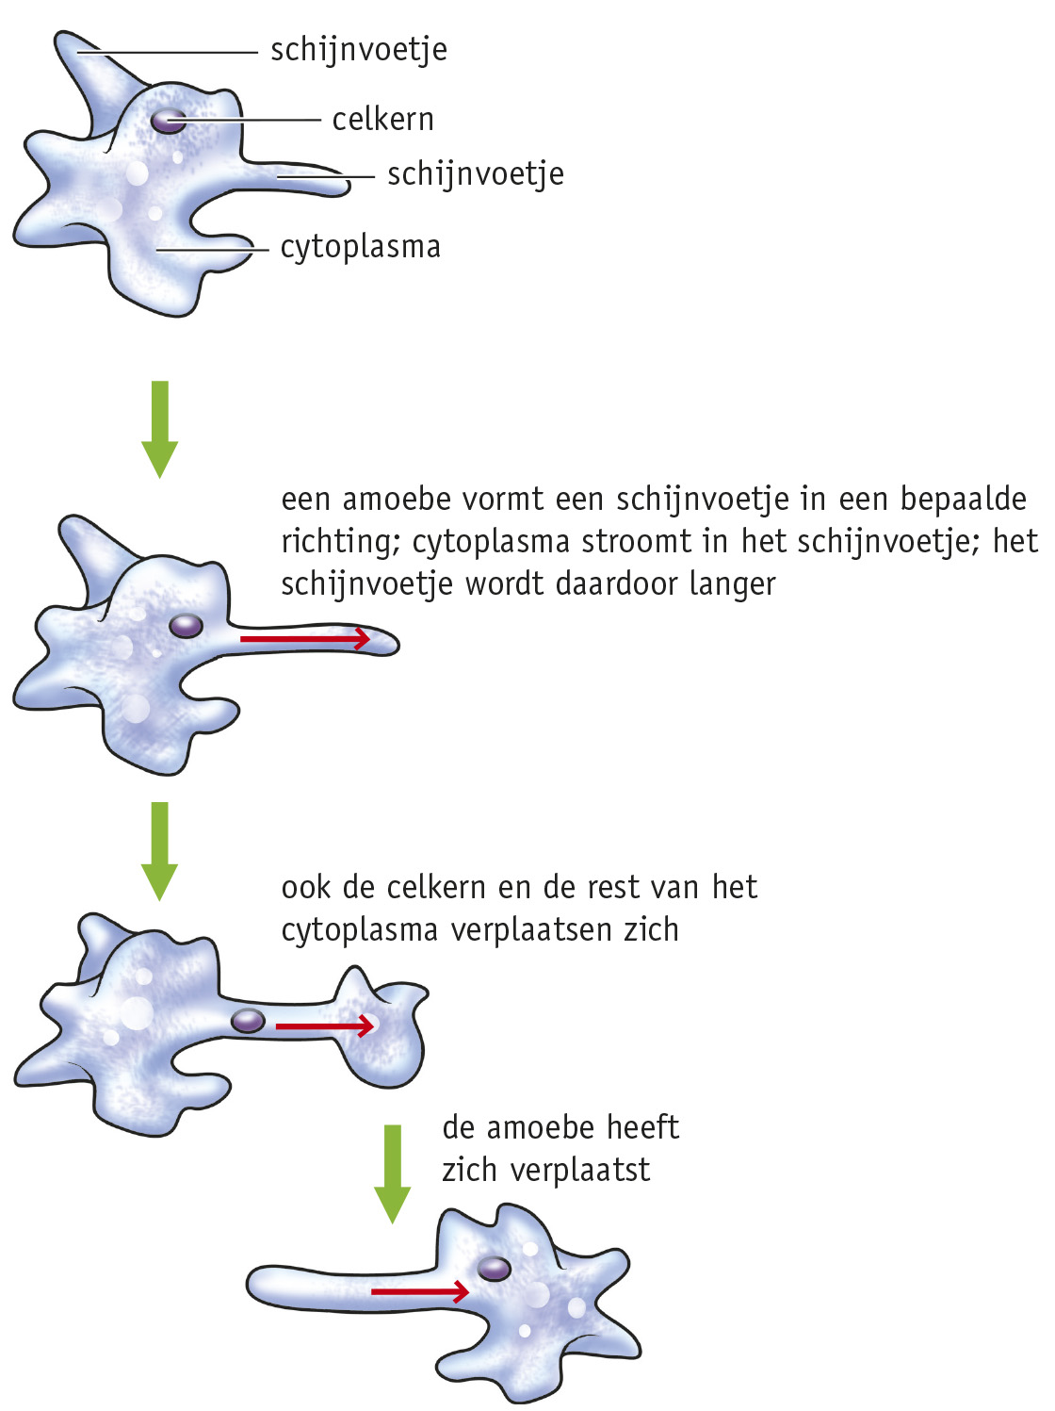
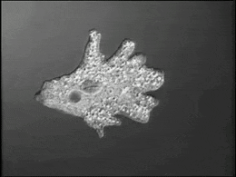
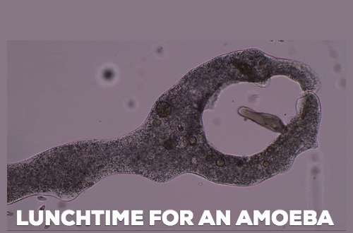
Amoebe
Vormverandering & beweging
Cytoplasma stroomt in één richting en vormt uitsteeksels (schijnvoetjes)
Kan hierdoor voedsel opnemen
Voedingsvacuole: blaasje die voedsel opneemt (o.a. bacteriën)
- Verteerd (afbreken) het voedsel
- Verteerde stoffen worden opgenomen in het cytoplasma
- Onverteerde resten worden via het celmembraan uitgescheiden
Vormverandering en beweging
Voedselopname

Slide 7
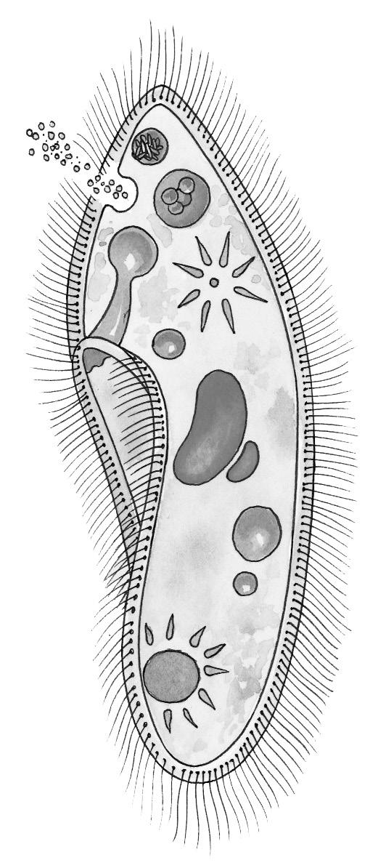
Pantoffeldiertje
https://schooltv.nl/video/het-pantoffeldiertje-leven-in-een-vieze-sloot/
Kijkvraag: Hoe kan het pantoffeldiertje zich voortbewegen?
Antwoord
Ze zwemmen met haartjes, die snel bewegen.

Slide 8
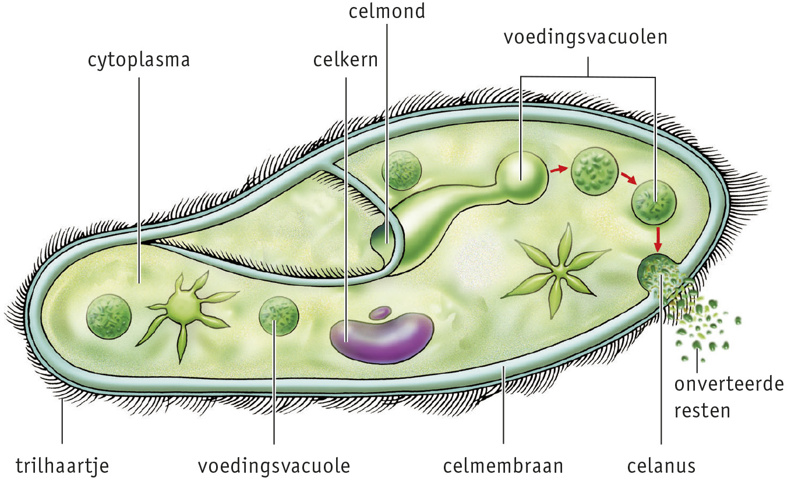
Pantoffeldiertje
Trilhaartjes: dunne uitsteeksels op het celmembraan van een pantoffeldiertje waardoor het kan bewegen en eten.
Celmond: instulping in de cel waar voedsel terechtkomt in een voedingsvacuole.
Celanus: deel van de cel waar onverteerde resten worden verwijderd.

Slide 9
Leerdoel
Je hebt geleerd..
1. Dat organismen kunnen bestaan uit één cel.

Slide 10
Huiswerk
Huiswerk
Leren
Zijn je samenvattingen in orde?
Voorbereiden

